Slide 1
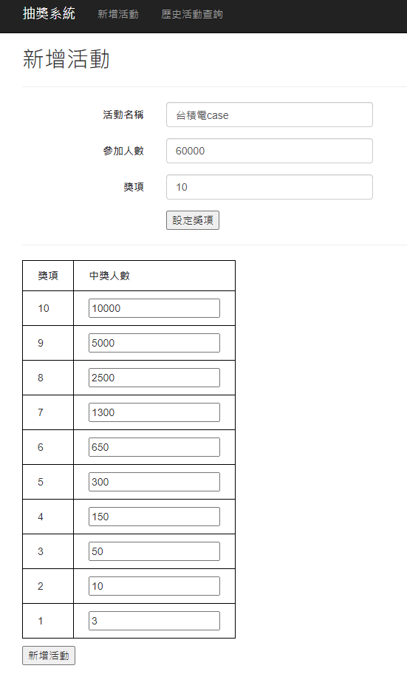
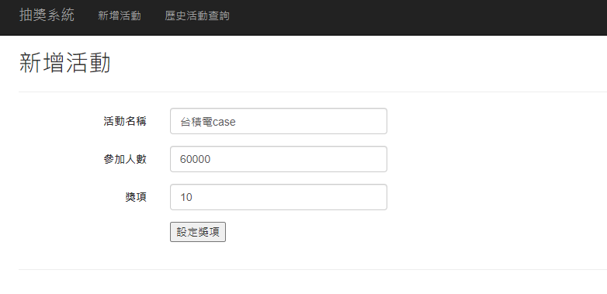
新增活動介面：輸入內容後，點擊「設定獎項」按鈕，會顯示獎項設定表單，可於此設定中獎人數，點選「新增活動」就完成新增動作。
1

Slide 2
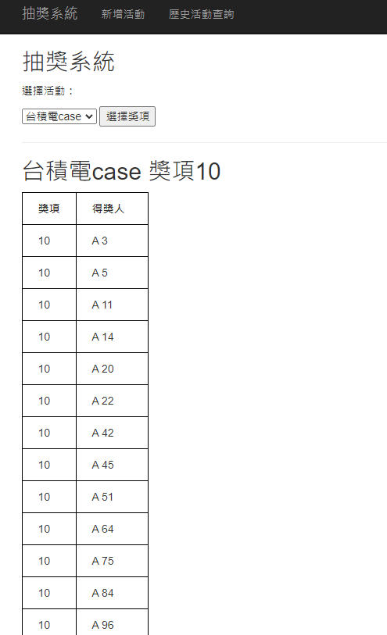
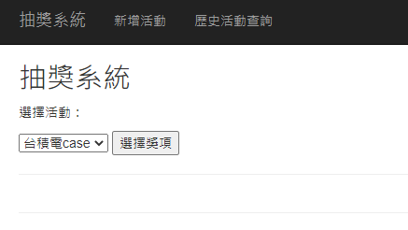
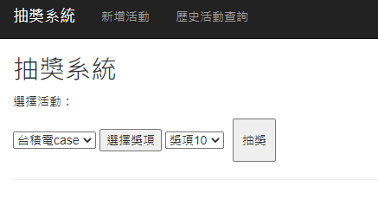
抽獎介面：可於下拉式選單中選擇欲抽獎之活動，點選「選擇獎項」，會顯示下拉式選單，可選擇欲抽獎之獎項，點擊「抽獎」可完成抽獎動作。
2

Slide 3
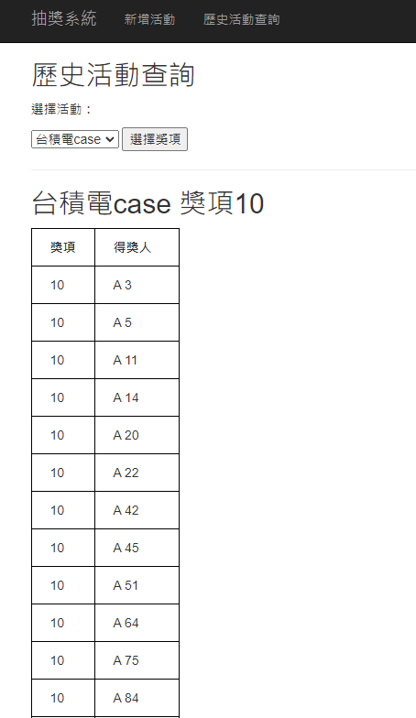
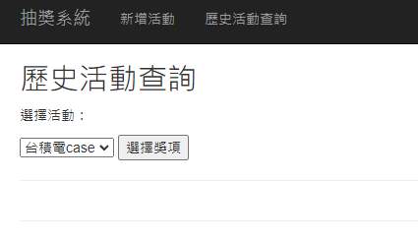
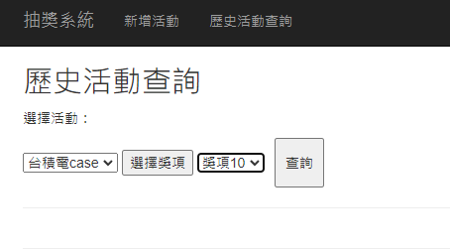
歷史活動查詢介面：可於下拉式選單中選擇欲查詢之活動，點選「選擇獎項」，會顯示下拉式選單，可選擇欲查詢之獎項，點擊「查詢」可完成查詢動作。
3

